Slide 1
Путешествие
в Страну
Геометрию
Презентацию подготовила
Воспитатель
Стародубцева Г.П.

Slide 5
1
3
2
4

Slide 6
1
3
2
4

Slide 7
1
3
2
4

Slide 9
Город кругов

Slide 10
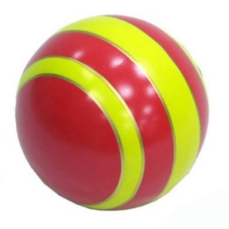
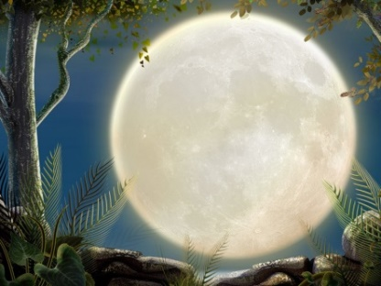
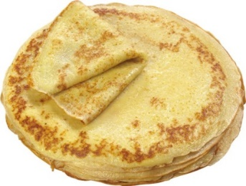
Геометрическая фигура – круг
Круглый круг похож на мячик
Он по небу солнцем скачет
Круглый словно диск луны
Как бабулины блины

Slide 11
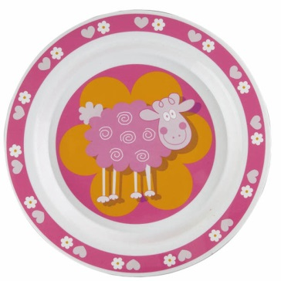
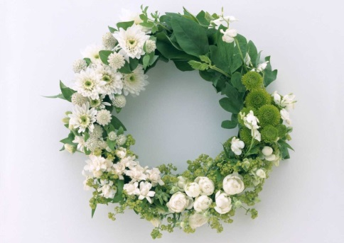
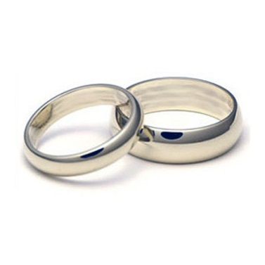
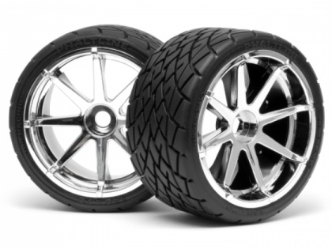
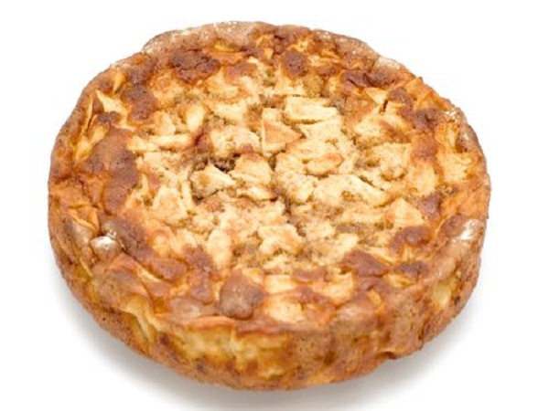
Как тарелка,
Как венок,
Как весёлый колобок,
Как колёса,
Как колечки,
Как пирог из тёплой печки!

Slide 13
Строим мост

Slide 14
Город квадратов

Slide 15
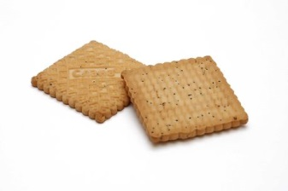
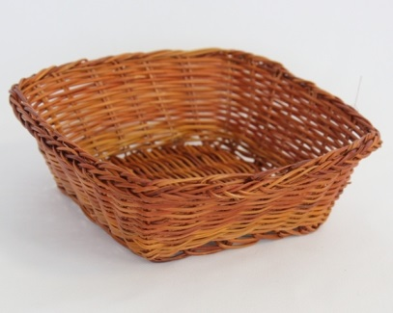
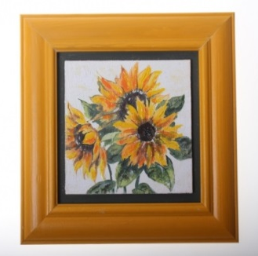
Геометрическая фигура – квадрат
Словно стол стоит квадрат,
Он гостям обычно рад.
Он квадратное печенье
Положил для угощенья.
Он – квадратная корзина
И квадратная картина
Все четыре стороны
У квадратика равны.

Slide 16
.

Slide 17
Город треугольников

Slide 18
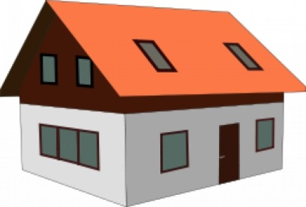
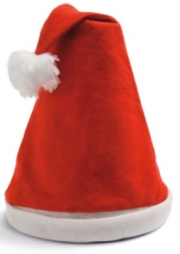
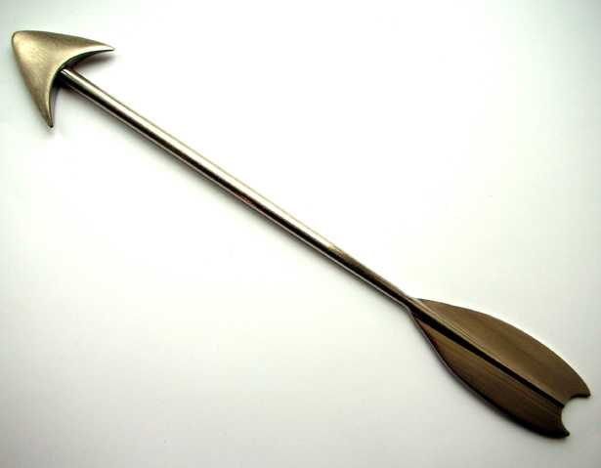
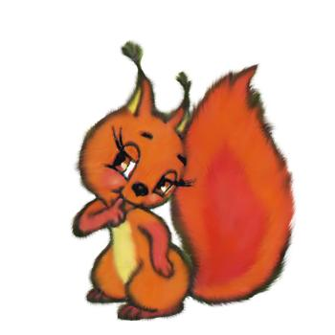
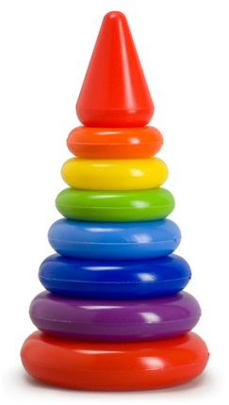
Геометрическая фигура – треугольник
Треугольник - три угла, Посмотрите детвора: Три вершины очень острых - Треугольник – «остроносый»
Он похож на крышу дома
И на шапочку у гнома.
И на острый кончик стрелки
И на ушки рыжей белки.
Угловатый очень с виду
Он похож на пирамиду!

Slide 19
Башни

Slide 20
Веревочные задания

